Slide 1
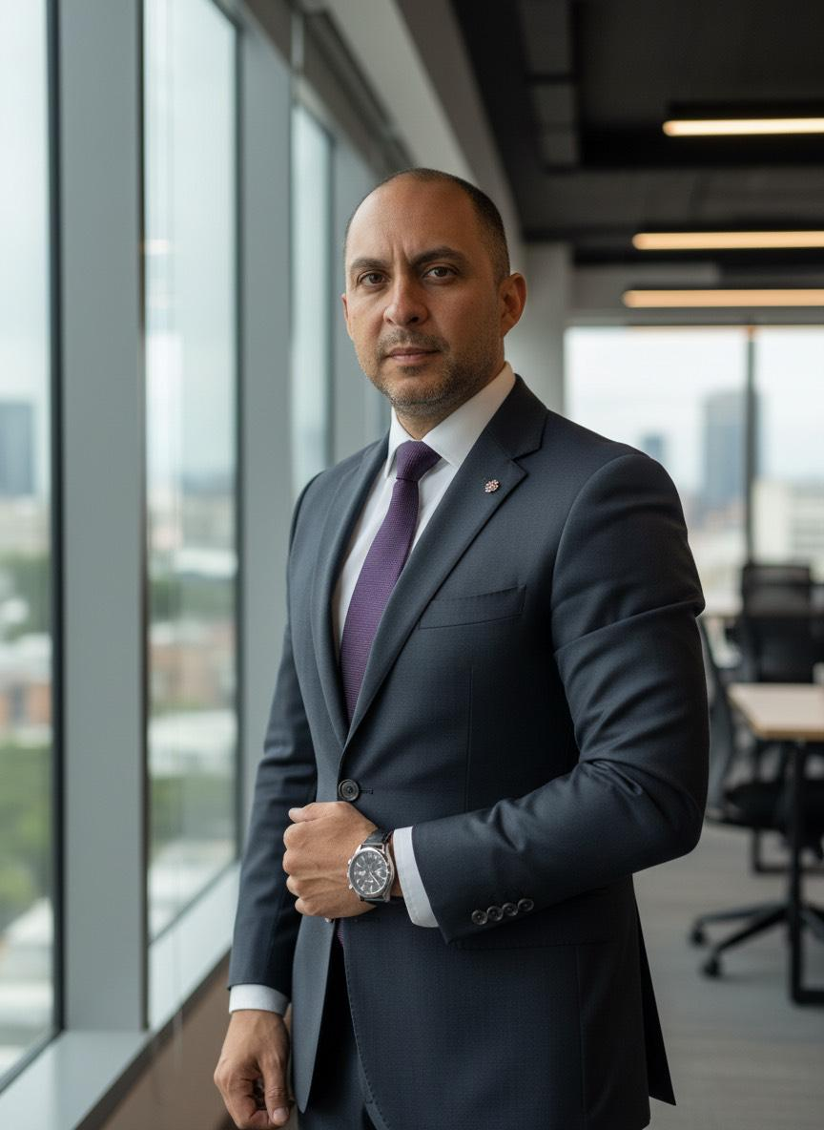
TRAINER PROFILE & COMMERCIAL PORTFOLIO
CAMILO RESTREPO
Experto e Instructor Regional en Fibra Óptica
Sólida trayectoria de 15+ años uniendo instrumentación de campo avanzada (EXFO, VIAVI, Grandway), el co-diseño tecnológico de iOLM y la dirección académica en UPB Medellín para capacitar a los operadores de telecomunicaciones de América Latina.
Notes:
Notas de orador:
- Preséntese como un profesional híbrido de élite: Ingeniero de Telecomunicaciones con postgrados y MBA de UT Austin, lo que le permite hablar tanto el lenguaje técnico de los técnicos e ingenieros de campo, como el lenguaje financiero y operativo de los directores de compras y gerentes de operaciones.
- Destaque que esta presentación es su credencial como Entrenador de Fibra Óptica listo para elevar los estándares operacionales y de medición de cualquier organización.

Slide 2
PERFIL E INGENIERÍA
15+ años de trayectoria integran ingeniería óptica avanzada y estrategia comercial en LATAM
FORMACIÓN QUE SUSTENTA EL CONOCIMIENTO
• Ingeniero Electrónico y Especialista en Telecomunicaciones
Graduado de la Universidad Pontificia Bolivariana (UPB). Sólida formación técnica en ondas electromagnéticas, propagación óptica y física de la fibra.
• Master of Business Administration (MBA)
McCombs School of Business, The University of Texas at Austin. Enfoque en gerencia global, escalabilidad y toma de decisiones basadas en métricas de negocio.
• Especialista en Gerencia de Mercadeo
CEIPA. Formación en estructuración comercial, desarrollo de mercados y traducción de beneficios tecnológicos en retornos financieros (ROI).
PROPUESTA DE VALOR COMO ENTRENADOR
• Cierre de Brecha Teórico-Práctica
El entrenamiento de Camilo no es puramente académico. Al ser un especialista de campo activo, traduce conceptos complejos de física óptica en procedimientos sencillos para técnicos en el terreno.
• Enfoque en Eficiencia de Procesos (OPEX)
Su formación ejecutiva y de mercadeo le permite orientar la capacitación hacia metas corporativas: reducir la tasa de fallas repetidas, recortar tiempos de prueba y proteger la vida útil de los costosos equipos de instrumentación.
Notes:
Notas de orador:
- Resalte que su perfil combina ingeniería pura de telecomunicaciones (UPB) y estrategia de alta dirección (MBA UT Austin).
- Explique cómo esta combinación le permite diseñar entrenamientos que no solo enseñan a oprimir botones en un equipo, sino que estructuran una cultura de trabajo que impacta positivamente el OPEX del cliente.
- La capacitación de personal técnico comúnmente carece de visión de procesos o negocios; su enfoque rompe ese paradigma.

Slide 3
MARCAS & TRAYECTORIA
Tres marcas globales lideran la medición en campo de la mano de un experto certificado
VIAVI SOLUTIONS
Regional con JPM Communications
• Lideró canales de venta y soporte regional en América Latina.
• Dirección técnica de proyectos de instrumentación.
• Galardonado con el Global Distribution Award de VIAVI por excelencia en herramientas de medición de HFC y Fibra Óptica.
EXFO
A nivel nacional/regional con Instrumentación S.A.
• Desarrollo de cuentas clave (KAM) y mercados para operadoras de telecomunicaciones colombianas.
• Especialista en FTTx y soluciones ópticas integradas.
• Amplio dominio técnico de portafolio EXFO, Sumitomo, Fujikura, Anritsu y Veex.
GRANDWAY
Soporte y Pruebas con Inovatel S.A.S.
• Dirección de la división comercial e implementación B2B.
• Desarrollo de portafolio de pruebas ópticas portátiles.
• Lideró la alianza estratégica y pruebas rigurosas de campo con equipos de medición Grandway a nivel regional.
Notes:
Notas de orador:
- Demuestre su reconocimiento en el mercado: es ampliamente conocido por haber trabajado directamente de la mano con las marcas líderes de instrumentación.
- VIAVI (antes JDSU), EXFO y Grandway representan los tres pilares del mercado: medición premium, empalme de alta precisión y herramientas portátiles de volumen. Usted tiene el dominio absoluto de las tres marcas.
- Mencione el Global Distribution Award recibido de VIAVI como una prueba verificable de su rendimiento regional óptimo.

Slide 4
TECNOLOGÍA E INNOVACIÓN
El co-diseño de iOLM revoluciona el análisis de enlaces con mapeo inteligente
OTDR TRADICIONAL
✗ Requiere parametrización manual compleja de anchos de pulso, tiempo de adquisición y rangos de distancia.
✗ El resultado es una gráfica de retrodispersión (trazas) difícil de comprender para técnicos no especializados.
✗ Alto riesgo de error humano al omitir eventos cercanos (zonas muertas) o malinterpretar ecos/fantasmas.
✗ Largas horas invertidas en oficina analizando trazas de fibra y generando reportes de forma manual.
EL CO-DISEÑO DE iOLM CON EXFO
✓ Co-diseñado por Camilo Restrepo junto con Jimmy Gagnon (Líder de Producto de OTDR en EXFO) para redefinir las pruebas en campo.
✓ Reemplaza trazas complejas por un mapeo de enlace inteligente basado en iconos fáciles de interpretar.
✓ Algoritmos multifrecuencia y dinámicos adquieren automáticamente múltiples anchos de pulso en un solo botón.
✓ Elimina la necesidad de interpretar trazas complejas de OTDR, logrando pruebas 100% confiables y sin errores humanos.
✓ Resultados inmediatos que reducen radicalmente los costos de post-procesamiento e informes.
Notes:
Notas de orador:
- Este es un punto de diferenciación gigantesco. Usted no solo es un usuario de la tecnología, ¡es su co-creador!
- Cuente brevemente la anécdota del co-diseño con Jimmy Gagnon de EXFO. El objetivo era simplificar el OTDR para que un operario de campo básico pudiera diagnosticar con la precisión de un PhD en fibra óptica.
- iOLM (intelligent Optical Link Mapper) hoy en día es un estándar indiscutible en la industria de telecomunicaciones. Su profunda familiaridad con su concepción teórica y algoritmos le permite enseñar el uso del iOLM a nivel de ingeniería interna.

Slide 5
LEGADO ACADÉMICO
Más de 40 cursos especializados y 150 graduados en la UPB consolidan un legado pedagógico
40+
CURSOS DE FIBRA ÓPTICA DICTADOS REGIONALMENTE
MÉTODO PEDAGÓGICO DE ALTO RENDIMIENTO EN LA UPB
• Diseño instruccional de diplomados y cursos especializados enfocados en las exigencias del mercado real.
• Formación de instructores y desarrollo de personal técnico ('Staff Training & Development') para grandes operadores de telecomunicaciones de Colombia y América Latina.
• Metodología 70/20/10: Prioriza el aprendizaje basado en la práctica directa de campo (70% talleres de medición y empalme, 20% mentoría de incidentes, 10% bases teóricas).
• Capacitación rigurosa orientada al cumplimiento de normas y estándares de telecomunicaciones internacionales (ITU-T, IEC, ANSI/TIA).
150+
PROFESIONALES EGRESADOS DE DIPLOMADO (UPB)
Notes:
Notas de orador:
- Demuestre su capacidad didáctica formal: ser un excelente ingeniero no garantiza ser un buen profesor. Usted tiene la trayectoria académica certificada por la prestigiosa Universidad Pontificia Bolivariana.
- Detalle que el Diplomado de Fibra Óptica de la UPB ha graduado a más de 150 ingenieros, directores e instaladores que hoy lideran operaciones de FTTx en el país.
- Sus cursos de capacitación corporativa se adaptan a las necesidades del cliente, logrando que el personal asimile los contenidos rápidamente debido a su método altamente práctico.

Slide 6
PORTAFOLIO TÉCNICO
Seis programas clave transfieren conocimiento técnico directamente a la operación de campo
1. Empalme y Conectorización
Fundamentos de empalme por fusión (fusión núcleo/revestimiento), pulido de conectores y mejores prácticas para minimizar IL y RL.
2. Instrumentación Avanzada
Inspección de conectores bajo norma IEC 61300-3-35, microscopía digital, fuentes de luz (OLS) y medidores de potencia óptica (OPM).
3. Pruebas de OTDR
Configuración técnica de anchos de pulso, umbrales de pérdida, zonas muertas de evento/atenuación y post-procesamiento de trazas ópticas.
4. Mapeo Inteligente (iOLM)
Entrenamiento avanzado en tecnología iOLM de EXFO: automatización multifrecuencia, diagnóstico rápido de enlaces y generación de reportes.
5. Diseño y Pruebas FTTx
Estructura de redes ópticas pasivas (GPON), cálculo de presupuesto de potencia (Power Budget), balance de splitters e instrumentación PON.
6. Localización de Fallas
Auditoría de campo acelerada: detección rápida de macrocurvaturas, conectores dañados, atenuación excesiva y rotura física de hilos ópticos.
Notes:
Notas de orador:
- Presente este portafolio como un menú flexible para la empresa contratante. Puede empaquetarse en talleres cortos de 8 horas, diplomados completos de 120 horas o consultorías enfocadas.
- Resalte que el entrenamiento en iOLM es único en LATAM debido a su participación en el co-diseño del mismo.
- Los talleres se enfocan en las marcas predilectas de la organización (EXFO, VIAVI o Grandway), garantizando que utilicen al 100% el hardware que ya tienen disponible.

Slide 7
GARANTÍAS DEL ENTRENAMIENTO
Tres compromisos clave elevan la eficiencia y reducen errores en su operación
01
CERO ERRORES DE INTERPRETACIÓN
El personal técnico de su empresa dominará no solo el mapeo de bloques (iOLM) sino también la física del enlace óptico en trazas (OTDR). Esto elimina diagnósticos falsos y reprocesos innecesarios en campo, optimizando el tiempo de respuesta del contratista.
02
TIEMPOS DE PRUEBA 30% MÁS RÁPIDOS
Capacitación en automatización de flujos de prueba y creación de plantillas de medición. Al unificar criterios y estandarizar umbrales, los operarios pueden realizar mediciones eficientes y cargar reportes de certificación de manera instantánea.
03
PROTECCIÓN DE ACTIVOS OPTICOS
Un conector óptico sucio es responsable del 85% de las fallas de enlace y de daños graves en el puerto físico del OTDR. El entrenamiento incluye el protocolo estricto de Inspección y Limpieza que protege sus millonarios equipos de medición.
Notes:
Notas de orador:
- Este es el cierre estratégico. Venda la capacitación técnica no como un gasto, sino como una inversión de altísimo retorno.
- Explique que las tres garantías se traducen directamente en retornos operacionales tangibles:
1) Cero errores: Menos cuadrillas enviadas por segunda vez por un falso diagnóstico.
2) Tiempos un 30% más rápidos: Más enlaces de fibra entregados e instalados por día.
3) Protección de activos: Menor necesidad de calibración o costosas reparaciones en puertos de OTDRs o fusionadoras por un mal manejo.
- Invite a la empresa a agendar una sesión inicial de diagnóstico sin costo para evaluar el nivel de su equipo.

